Slide 1
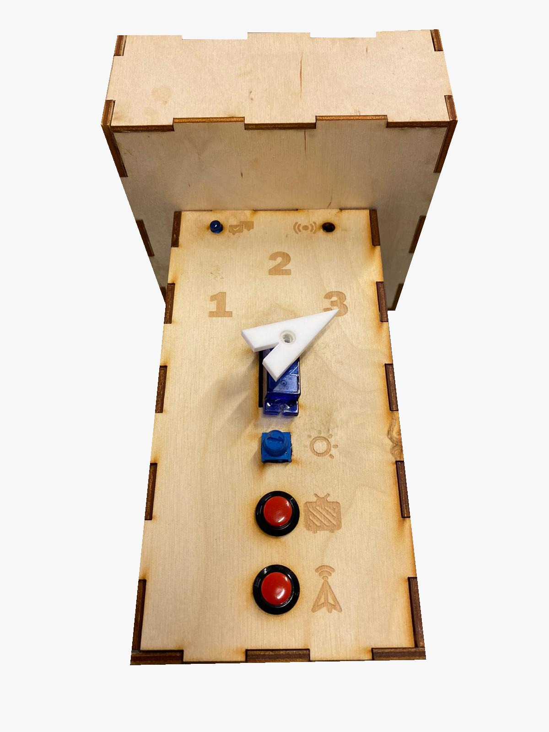
De Bedmaster

Slide 2
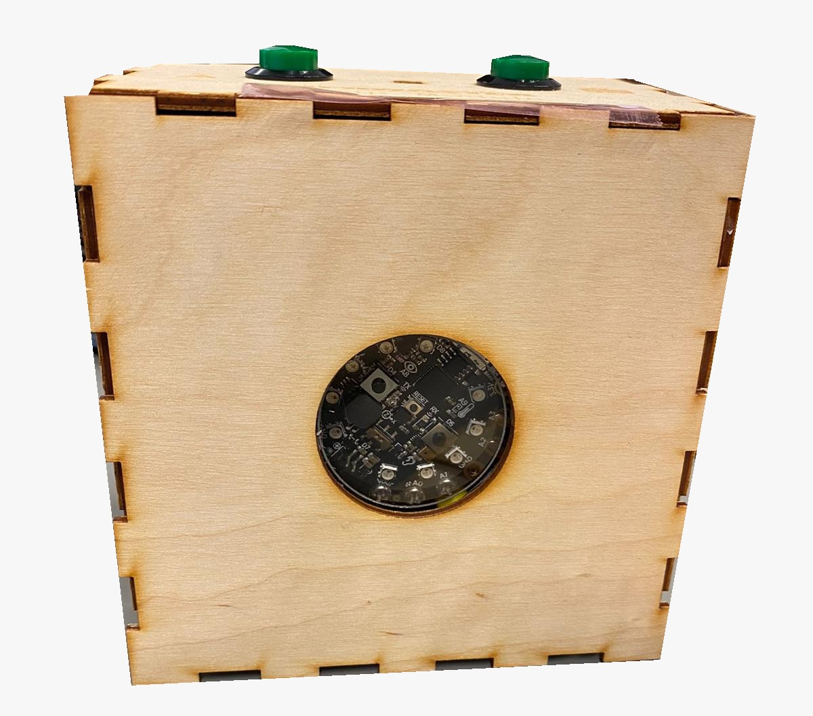
Lamp module

Slide 3
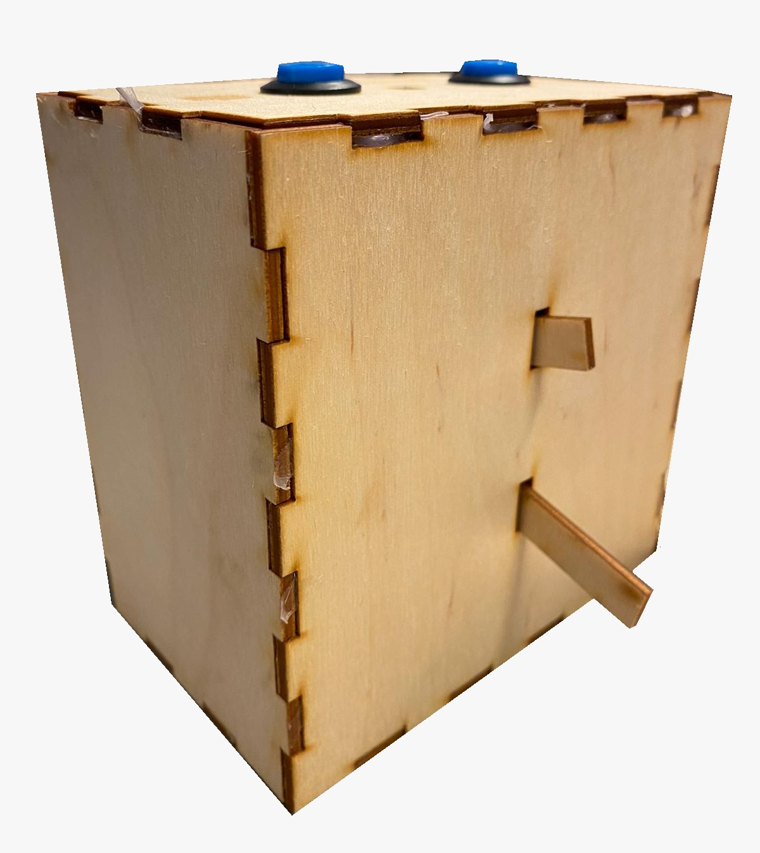
Schakelaar module

Slide 4
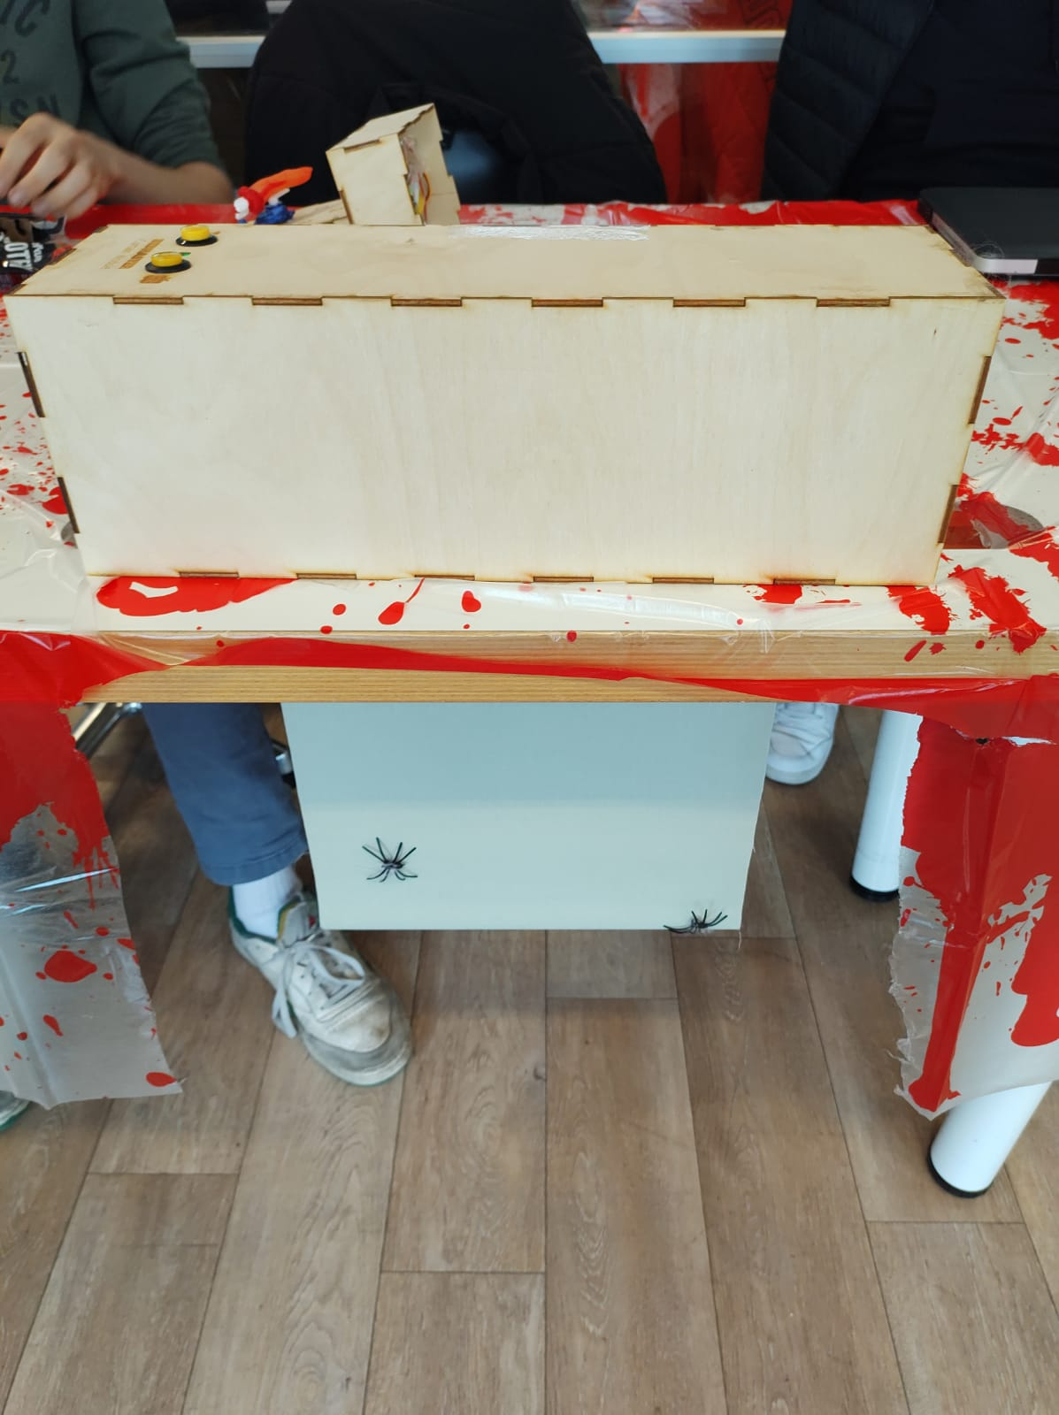
Gordijn module

Slide 5
Bedankt voor het luisteren
Tips?
Vul aub het formulier hiernaast in

